Slide 1

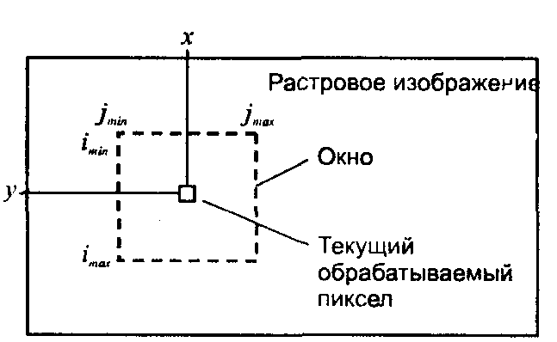
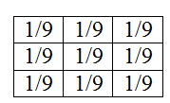
Цифровые фильтры изображений
Цифровой фильтр представляет собой алгоритм обработки изображения.
Большая группа цифровых фильтров имеет один и тот же алгоритм, но эффект, накладываемый фильтром на изображение, зависит от коэффициентов, используемых в алгоритме.

Slide 2
Цифровые фильтры изображений
Если в ходе обработки новые значения цвета пикселов записываются в первоначальный растр и вовлекаются в вычисления для очередных пикселов, то такую фильтрацию называют рекурсивной. При нерекурсивной фильтрации в вычисления вовлекаются только прежние значения цвета пикселов.

Slide 3
Методы устранения ступенчатости, технология сглаживания
Лестничный эффект проявляется:
при визуализации мелких деталей;
при прорисовке ребер и границ;
при анимации мелких деталей.
Обычно используются три метода сглаживания: предфильтрация (prefiltering). сверхопрос (super- sampling) и постфильтрация (postfiltering).

Slide 4
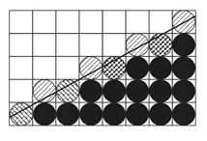
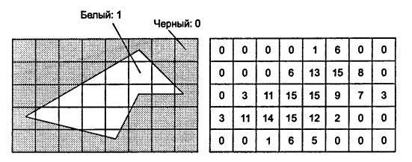
Предфильтрация
В технологиях предфильтрации цвета пикселов вычисляются на основе покрытия (coverage) объектом: вычисляется часть площади пикселя, которая покрывается объектом.
Метод, основанный на использовании полутонов. В этом эвристическом методе интенсивность пикселя на ребре устанавливается пропорционально площади части пикселя, находящегося внутри многоугольника.

Slide 5

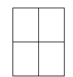



Сверхопрос
Поскольку ступенчатость возникает по причине опроса объекта в слишком малом числе точек, можно попытаться уменьшить ее эффект посредством более частого, чем один на пиксель, опроса. Такая технология носит название сверхопроса (supersampling) и означает проведение опросов сцены с большой частотой, чем эта сцена отображается.
Метод увеличения частоты выборки. Увеличение частоты выборки достигается с помощью увеличения разрешения растра. Каждый пиксель делится на подпиксели в процессе формирования растра более высокого разрешения.

Slide 6
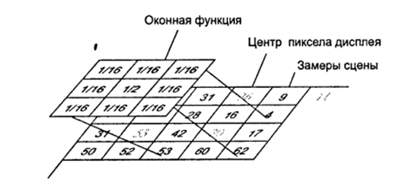
Постфильтрация
При постфильтрации каждый пиксел дисплея вычисляется как среднее взвешенное соответствующего набора соседних замеров сцены. Например, каждое числовое значение описывает интенсивность опроса сцены, причем серым цветом написаны числа, соответствующие центрам различных пикселов дисплея. На каждый серый квадрат поочередно накладывается квадратная маска, которую называют также оконной функцией. Затем вес каждой клеточки умножается на ее соответствующий замер, девять произведений складываются и образуют интенсивность пиксела дисплея.

Slide 7
Простейшие методы обработки изображений
Яркость представляет собой характеристику, определяющую то, на сколько сильно цвета пикселей отличаются от чёрного цвета. Например, если оцифрованная фотография сделана в солнечную погоду, то ее яркость будет значительной. С другой стороны, если фотография сделана вечером или ночью, то её яркость будет невелика.
Контраст представляет собой характеристику того, насколько большой разброс имеют цвета пикселей изображения. Чем больший разброс имеют значения цветов пикселей, тем больший контраст имеет изображение.
По аналогии с терминами теории вероятностей можно отметить, что яркость представляет собой как бы математическое ожидание значений выборки, а контраст – дисперсию значений выборки.

Slide 8
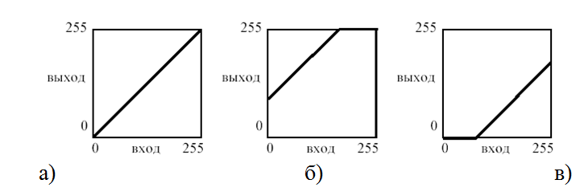
Простейшие методы обработки изображений
Яркость и контраст могут рассматриваться не только для всего изображения, но и для отдельных фрагментов. Таким образом, возникают понятия локальной яркости и локального контраста.
Поэтому вместо интервала [0, 1] используется интервал [0, 255].
Если яркость и контраст изображения никак не меняются в процессе преобразования, то функция имеет график а), если прямая сдвигается вверх б), яркость изображения увеличивается, а если прямая сдвигается вниз в) – уменьшается.

Slide 9
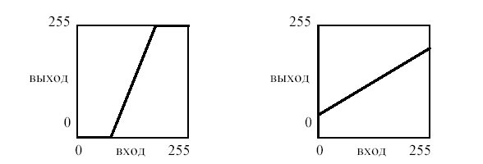
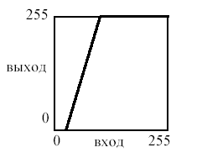
Простейшие методы обработки изображений
При использовании преобразования контраста прямая линия меняет свой наклон. При увеличении контраста изображения а) наклон прямой увеличивается, при уменьшении контраста – уменьшается б). При этом сдвиг прямой в горизонтальном направлении означает, что помимо контраста изменяется и яркость изображения.
Комбинации наклона и сдвига прямой позволяют одновременно изменять и яркость, и контраст изображения. Например, график функции, усиливающей контраст и увеличивающей яркость изображения.

Slide 10
Простейшие методы обработки изображений
Преобразование яркости/контраста может быть применено и к отдельным компонентам модели RGB, например к компоненту красного цвета. Тогда яркость/контраст будут изменяться только для красного компонента, а для других компонент они останутся неизменными. Более того, можно задавать различные преобразования яркости/контраста одновременно для каждого компонента модели RGB.

